Slide 1
МИНИСТЕРСТВО МОЛОДЕЖНОЙ ПОЛИТИКИ И СПОРТА САРАТОВСКОЙ ОБЛАСТИ
ПУБЛИЧНАЯ ДЕКЛАРАЦИЯ ЦЕЛЕЙ И ЗАДАЧ НА 2018 - 2020 ГОД
2018 год

Slide 2
Приоритетные цели и задачи Министерства молодежной политики и спорта Саратовской области в 2018-2020 годах
Цель 1. Реализация Всероссийского физкультурно-спортивного комплекса «Готов к труду и обороне» (ГТО) среди всех групп населения области
Цель 2. Совершенствование системы подготовки спортивного резерва и подготовка спортсменов
Цель 4. Привлечение населения Саратовской области в массовый спорт
Цель 3. Подготовка и проведение в Саратовской области крупнейших международных спортивных и физкультурно -массовых мероприятий
Цель 5. Вовлечение молодежи в социально - значимую и проектную деятельность, а также поддержка талантливой молодежи
Цель 6. Патриотическое воспитание молодежи
Notes:
Кубка Конфедераций FIFA 2017

Slide 3
Внедрение Всероссийского физкультурно-спортивного комплекса «Готов к труду и обороне» (ГТО) среди всех групп населения
увеличение доли граждан Саратовской области, систематически занимающихся физической культурой и спортом, в общей численности населения с 33,3% в 2017 году до 40% в 2020 году
увеличение доли населения, выполнившего нормативы комплекса ГТО, в общей численности населения, принявшего участие в его испытаниях, до 70% в 2020 году
создание не менее 60 центров тестирования комплекса ГТО на территории Саратовской области к 2020 году

Slide 4
Совершенствование системы подготовки спортивного резерва и подготовка спортсменов.
увеличение доли спортсменов-разрядников, имеющих первый спортивный разряд и выше в общем количестве занимающихся в спортивных школах олимпийского резерва с 16% в 2017 году до 19% в 2020 году
19%
2020
16%
2017
100%
увеличение доли организаций, оказывающих услуги по спортивной подготовке в соответствии с федеральными стандартами спортивной подготовки, с 71% в 2017 году до 100% в 2020 году
2020
71%
2017

Slide 5
Подготовка и проведение в Российской Федерации крупнейших международных спортивных и спортивно-деловых мероприятий
успешное проведение в Саратовской области полуфинала личного Чемпионата Европы по спидвею
проведение плановых мероприятий по подготовке к проведению Чемпионата мира по футболу-2018

Slide 6
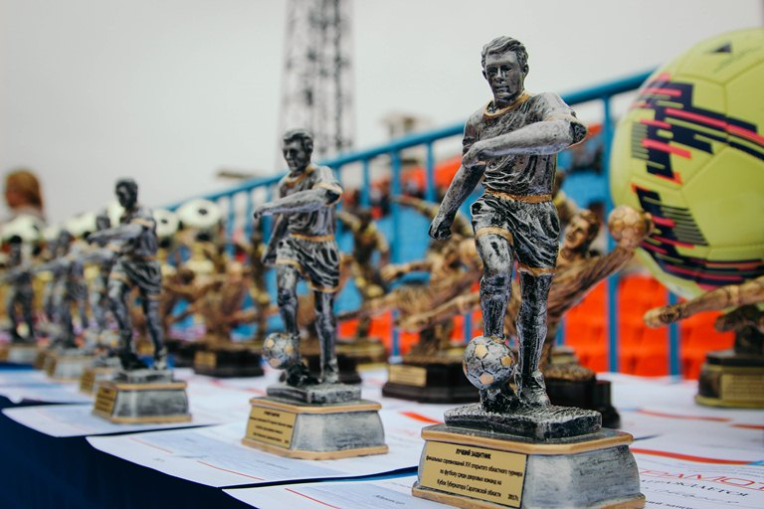
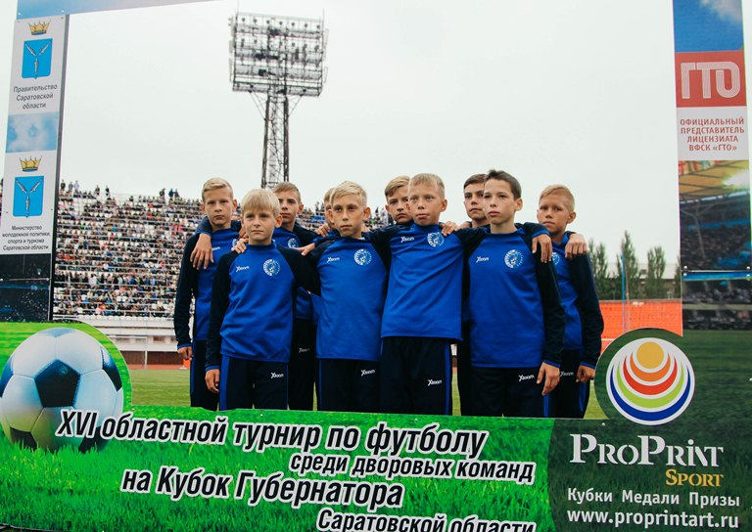
Привлечение населения Саратовской области в массовый спорт
увеличение количества официальных всероссийских спортивных соревнований
по видам спорта с 49 до 53 в 2018 году
53
2018
49
2017
100% выполнение планов мероприятий подготовки к проведению XVII областного турнира по футболу среди дворовых команд на Кубок Губернатора Саратовской области

Slide 7
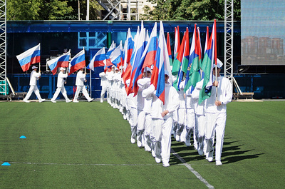
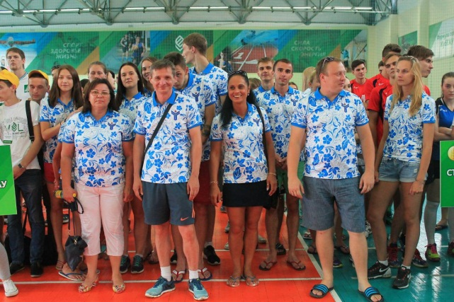
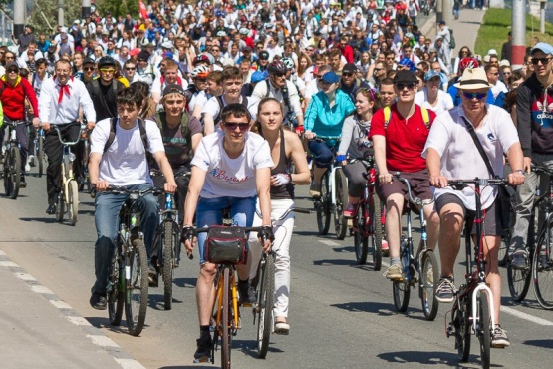
Привлечение населения Саратовской области в массовый спорт
100% выполнение планов мероприятий подготовки к проведению финальных соревнований VII летней Универсиады высших учебных заведений Министерства сельского хозяйства Российской Федерации
100% выполнение планов мероприятий подготовки к проведению II Всероссийского велопарада в Саратовской области

Slide 8
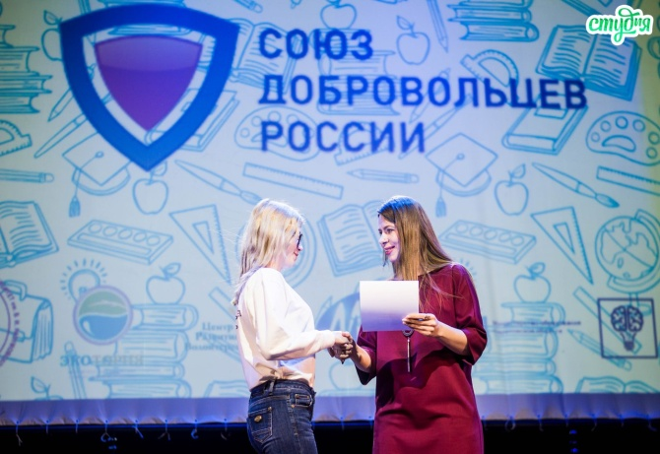
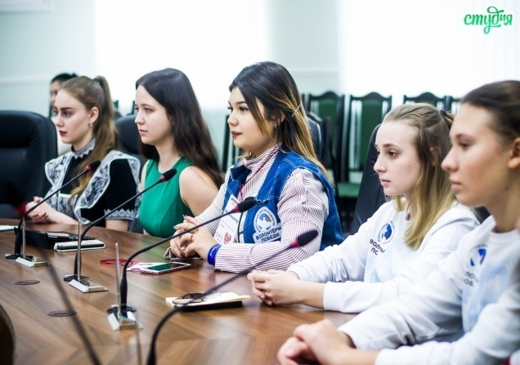
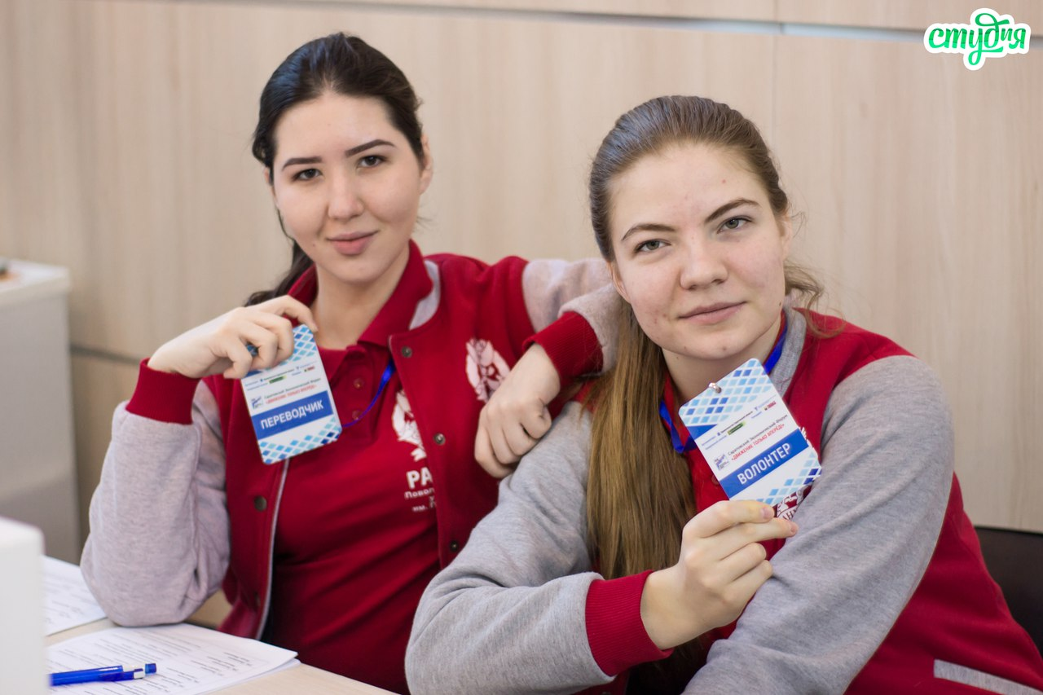
Вовлечение молодежи в социально-значимую и проектную деятельность, а также поддержка талантливой молодежи
увеличение доли молодежи, принимающей участие в социально-значимой и проектной деятельности с 14,8 процентов в 2017 году до 15,4 процентов в 2020 году
15,4
2018
14,8
2017
проведение форумов, слетов, мероприятий, участие в грантовых конкурсах различного уровня

Slide 9
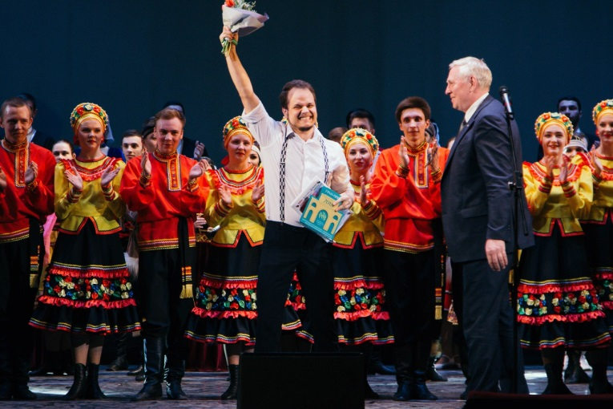
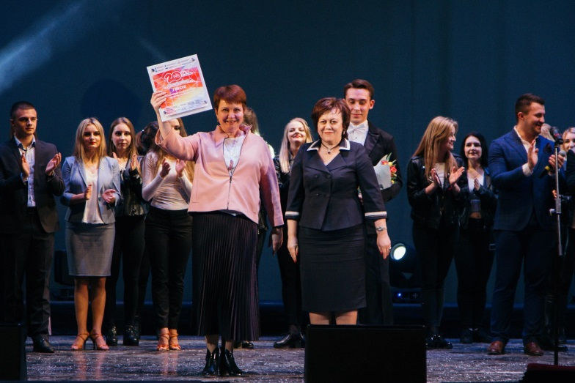
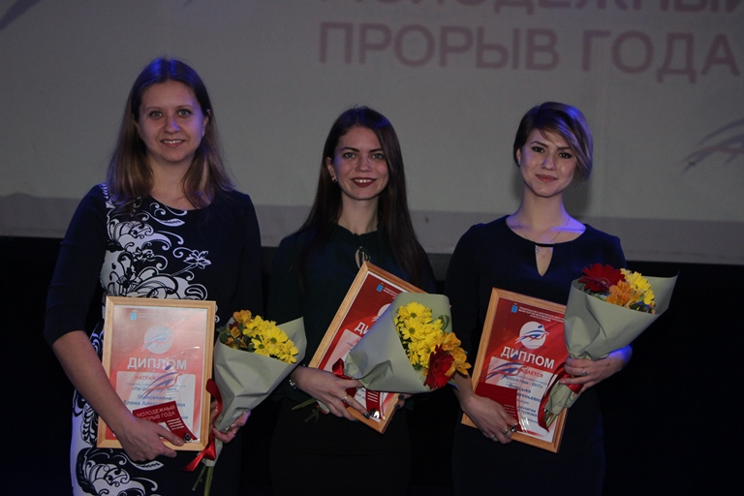
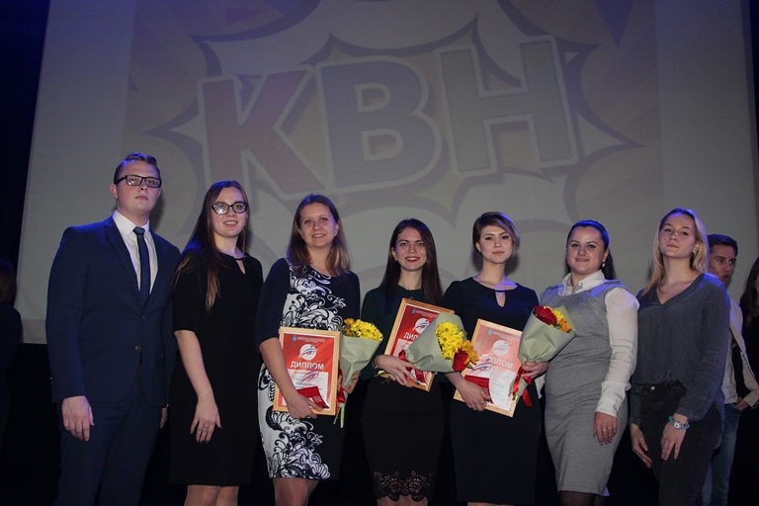
Вовлечение молодежи в социально-значимую и проектную деятельность, а также поддержка талантливой молодежи
организация и проведение областных конкурсов по поддержке талантливой молодежи («Студенческая весна», молодежный конкурс «Прорыв года», «Областной конкурс среди учащихся, студентов и работающей молодежи, занятых на сельскохозяйственных работах в летний период, «Урожай» и т.д.)

Slide 10
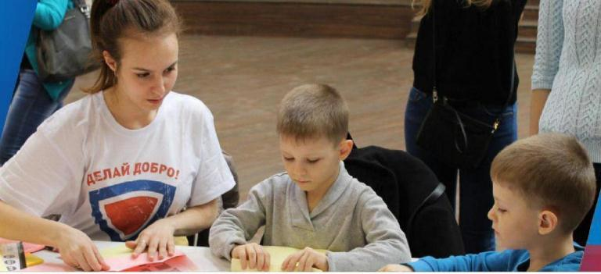
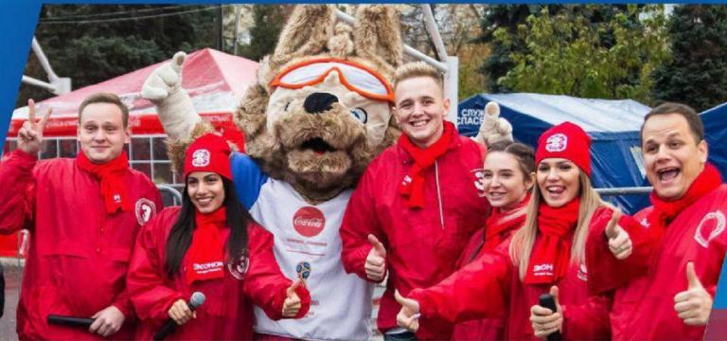
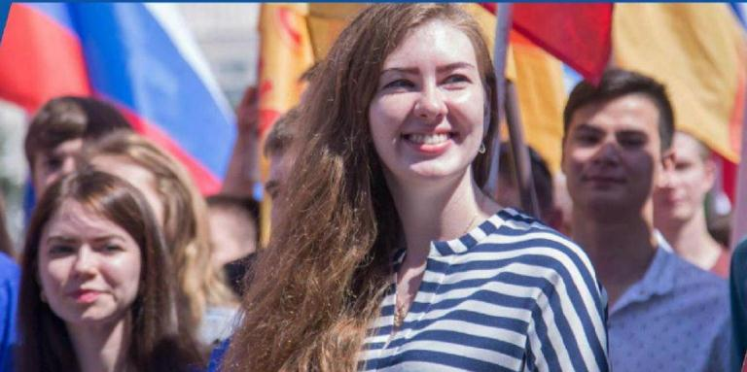
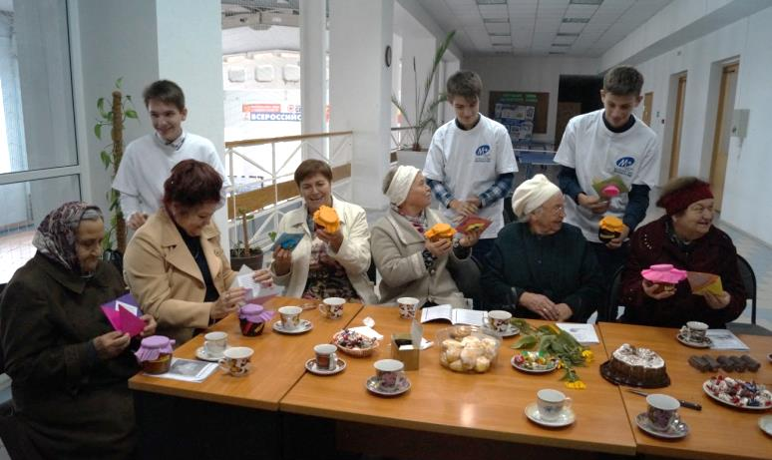
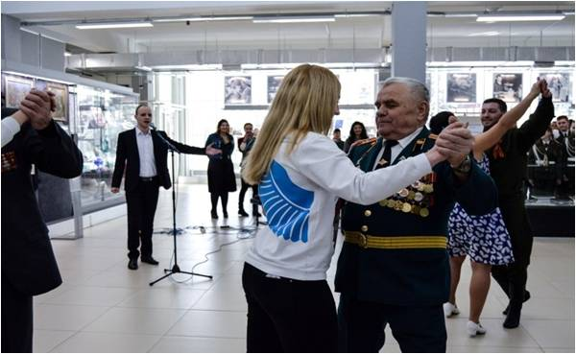
Вовлечение молодежи в социально-значимую и проектную деятельность, а также поддержка талантливой молодежи
проведение областных конкурсов добровольческих практик на территории Саратовской области
обеспечение эффективной социализации молодежи посредством вовлечения в социальную практику

Slide 11
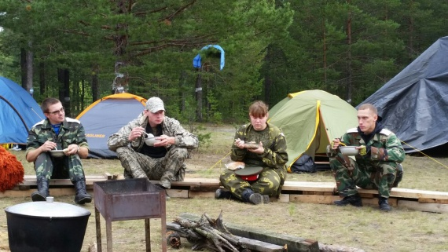
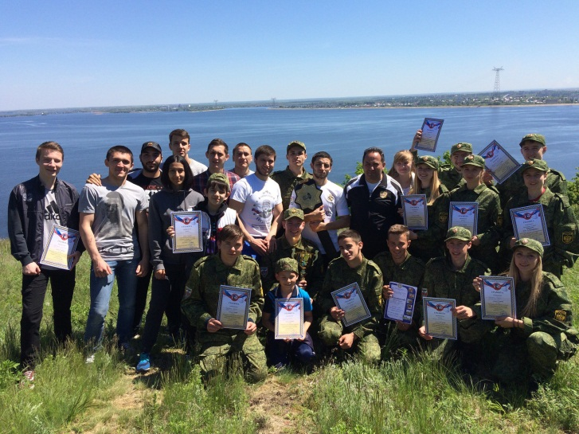
Патриотическое воспитание молодежи
увеличение доли граждан, участвующих в мероприятиях по гражданско-патриотическому и военно-патриотическому воспитанию граждан, в общей численности граждан области с 12,8 процентов в 2017 году до 13,4 процентов в 2020 году
13,4 %
2020
12,8 %
2017
подготовка молодого поколения к службе в Вооруженных Силах Российской Федерации

Slide 12
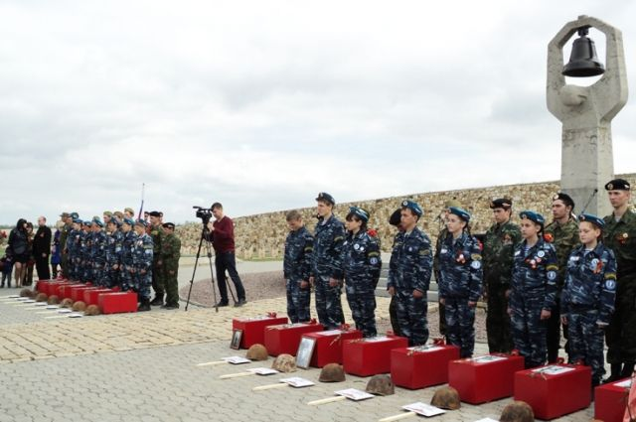
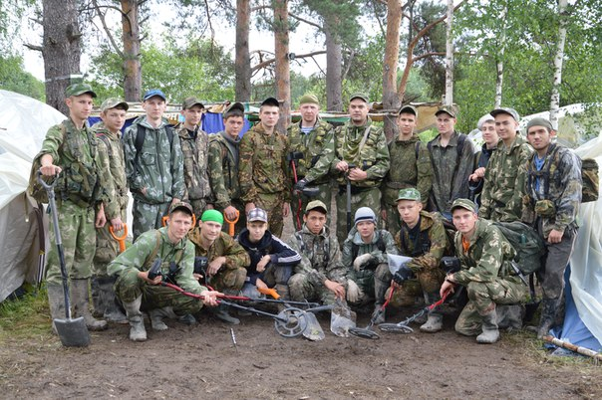
Патриотическое воспитание молодежи
увеличение количества действующих патриотических объединений, клубов, поисковых отрядов, историко-патриотических, героико-патриотических и военно-патриотических школьных музеев и уголков боевой славы в образовательных организациях области,
с 1040 единиц в 2017 году до 1055
единиц в 2020 году
1055
2020
1040
2017

Slide 13
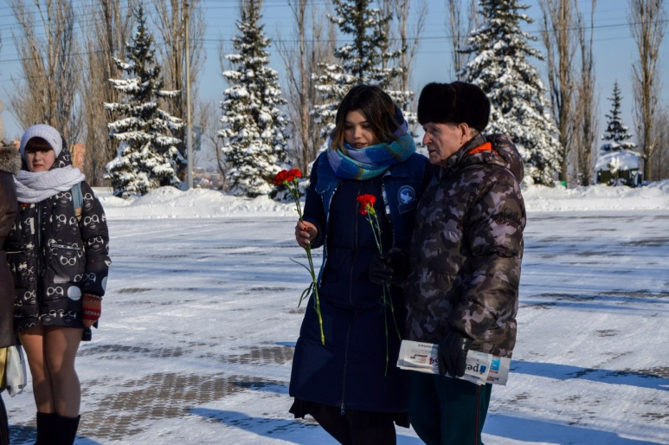
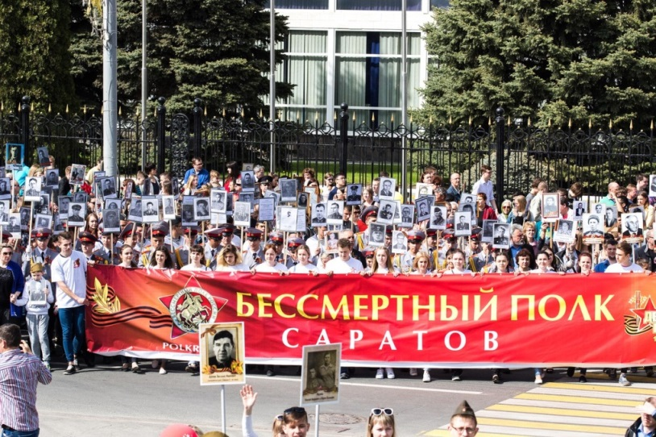
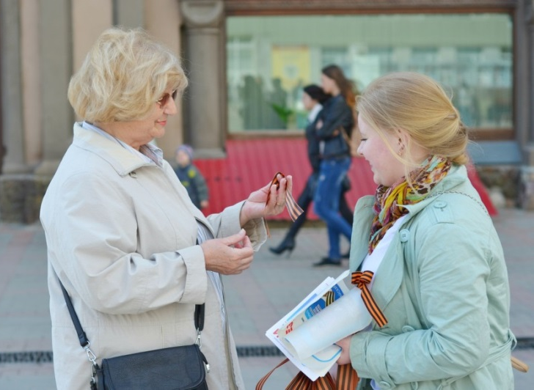
Патриотическое воспитание молодежи
увеличение количества мероприятий по гражданско-патриотическому и военно-патриотическому воспитанию граждан

